Slide 1



SEMANA 04 · AVANCE DE PROYECTO
DungeonPuzzle
Arquitectura, objetos y enemigos
Colisiones 2D · interacción · trampa de pinchos
Unity 6000.5.0b10
URP 2D
Input System
45 pruebas EditMode
Sustentación grupal · Semana 4
Notes:
Presentar el equipo y encuadrar en una frase: este avance organiza el proyecto, mejora cómo se resuelven las colisiones y añade elementos accionados por contacto.

Slide 2
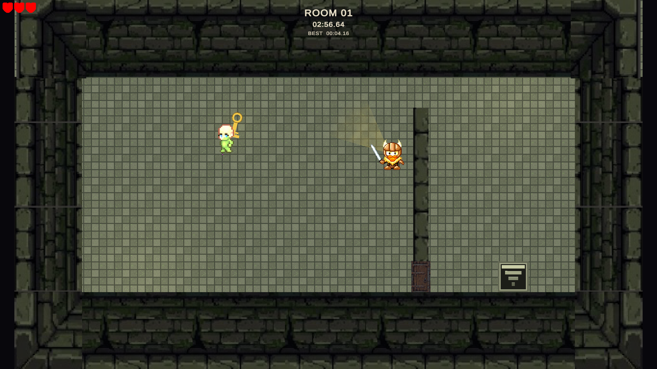
DUNGEONPUZZLE · ROOM_01
Así se ve el juego
Llave, personaje, guardia y puerta en la sala inicial.
02
Notes:
Mostrar brevemente la sala inicial. Señalar la llave, el personaje, el guardia y la puerta; después pasar a cómo se organiza y comporta el proyecto.

Slide 3
OBJETIVO DE LA SEMANA 4
Cinco objetivos, una demostración
01
Organización de escenas, objetos, componentes y scripts
02
Detección y respuesta de colisiones 2D
03
Comportamientos básicos de objetos interactivos
04
Obstáculo con animación y comportamiento propio
05
Decisiones de arquitectura para crecer
Entregables: explicación visual del proyecto, demostración de colisiones y componentes relevantes.
03
Notes:
Son los cinco puntos que pide la consigna. Cada uno queda cubierto por evidencia técnica y una demostración final.

Slide 4
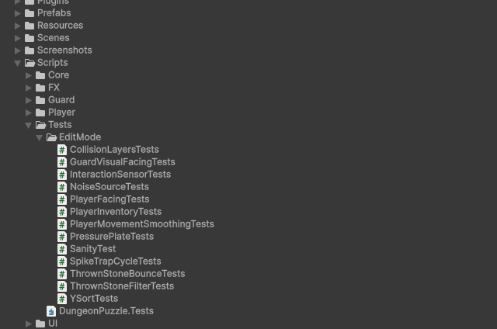
01 · ORGANIZACIÓN DEL PROYECTO
Estructura y flujo del proyecto
ASSETS/
TRES ASSEMBLIES
Runtime entra al build · Editor y Tests no.
El Editor puede usar Runtime, nunca al revés.
MainMenu
Room_01
Room_02
ExitTrigger continúa Room_01 → Room_05; WinGame() → GameOver.
04
Notes:
No leer el árbol entero. Señalar Core/Player/Guard/World y que Tests prueba lógica pura. El Editor puede usar Runtime, nunca al revés. GameManager se autocrea y cualquier sala se puede ejecutar sola.

Slide 5
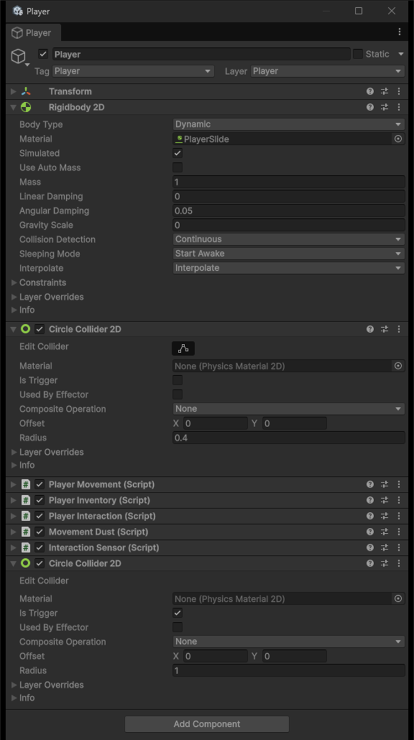
01 · COMPONENTES RELEVANTES
Player y Guard: composición sobre herencia
PLAYER · CAPA 6
GUARD_* · CAPA 7
Rigidbody2D dinámico, rotación congelada
CircleCollider2D sólido r = 0.4
CircleCollider2D trigger r = 1.0: sensor
Movement · Interaction · Inventory · Sensor
Visual: SpriteRenderer + Animator de 4 direcciones
Rigidbody2D cinemático con contactos completos
GuardBase → GuardStatic o GuardPatrol
VisionCone: malla por raycasts
Visual contra-rota para verse de pie
Cambiar la política de movimiento no toca detección ni animación.
05
Notes:
Un guardia no es una clase gigante: es cuerpo físico + cono + visual + una política de movimiento. Cambiar la política no toca detección ni animación.

Slide 6
02 · COLISIONES 2D
Una matriz explícita evita bugs reales
Antes: todo chocaba contra todo. Ahora: nuevas capas Projectile (11) y Hazard (12), gravedad global (0, 0).
 | Player | Guard | Walls | Items | Interact | Projectile | Hazard
Player | — | ✔ | ✔ | ✔ | ✔ | ✘ | ✔
Guard | ✔ | ✘ | ✔ | ✘ | ✔ | ✘ | ✘
Walls | ✔ | ✔ | ✘ | ✘ | ✘ | ✔ | ✘
Items | ✔ | ✘ | ✘ | ✘ | ✘ | ✘ | ✘
Interactable | ✔ | ✔ | ✘ | ✘ | ✘ | ✔ | ✘
Projectile | ✘ | ✘ | ✔ | ✘ | ✔ | ✘ | ✘
Hazard | ✔ | ✘ | ✘ | ✘ | ✘ | ✘ | ✘
Player ✘ Projectile: la piedra no empuja al héroe. Guard ✘ Guard: sin contactos inútiles. Projectile ✔ Interactable: choca con puerta cerrada.
06
Notes:
La matriz estaba completamente abierta. Detenerse en Player ✘ Projectile, Guard ✘ Guard y Projectile ✔ Interactable. La puerta abierta apaga su collider, por eso la piedra la cruza.

Slide 7
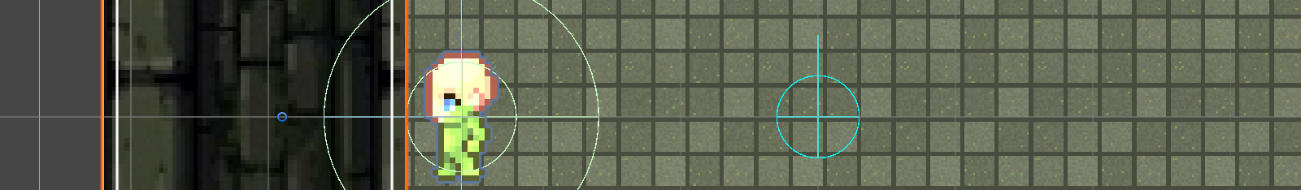
02 · COLISIONES 2D
Detectar el impacto y responder bien
DISCRETA
CONTINUA
○ · · · · · · · ▓ · · · · ○
○━━━━━━━━━━━━━━━━●▓
r = 0.1 a 8 u/s: 0.16 u por paso. Puede aparecer al otro lado.
Awake() fuerza Continuous + interpolación: el motor barre el trayecto.
ANTES · MOVEPOSITION
AHORA · LINEARVELOCITY
Se solapa con el muro y el solver corrige a empujones: tirón visible y esquinas pegajosas.
El solver resuelve el contacto y el héroe desliza. El Animator recibe la velocidad real.
07
Notes:
Detección es el barrido. Respuesta es el rebote o deslizamiento. Antes MovePosition teletransportaba; ahora linearVelocity deja actuar al solver. El rebote refleja la velocidad sobre la normal con pérdida de energía y maxLifetime evita piedras indefinidas.

Slide 8
02–03 · INTERACCIÓN
El sensor escucha al motor y el guardia ya no tiene punto ciego
INTERACTIONSENSOR
CONTACTO DEL GUARDIA
Antes: Physics2D.OverlapCircle al pulsar E, una consulta ciega.
Ahora: OnTriggerEnter2D / OnTriggerExit2D mantiene candidatos.
Se elige el más cercano y el HUD puede avisar antes de pulsar.
Dos colliders duplicaban eventos: ExitTrigger y SpikeTrap usan pestillo de un solo uso.
Rb.useFullKinematicContacts = true;
GuardBase añade OnCollisionEnter2D: chocar con el guardia descubre al héroe aunque el cono mire al otro lado.
Antes, pegarse a su espalda era impunidad total.
08
Notes:
El sensor reemplaza una consulta ciega por eventos que el motor ya calcula. Un cuerpo cinemático no reporta contactos salvo que se pida useFullKinematicContacts; GuardBase cierra el punto ciego a la espalda.

Slide 9
03 · OBJETOS INTERACTIVOS
Seis objetos, tres formas de activarse
Objeto | Se activa por | Respuesta
Key | trigger + E | Abre su puerta; se consume
Lever | trigger + E | Conmuta su puerta
Stone | E recoger · F lanzar | Genera un proyectil
Door | mensaje de otro objeto | Anima escala y apaga collider
ExitTrigger | solo colisión | Siguiente sala o victoria
PressurePlate ★ | solo colisión | Mantiene puerta abierta
POR QUÉ NO UN BOOL
Héroe entra: true
Otro cuerpo entra: true
Otro cuerpo sale: false
La puerta se cerraría con el héroe aún encima.
La placa usa un conjunto de ocupantes y solo se suelta vacío.
09
Notes:
Las vías son tecla sobre candidato, mensaje entre objetos y colisión pura. Una placa con Enter/Exit y bool falla con dos cuerpos. El héroe aporta dos colliders y un guardia puede pisarla; por eso usa un conjunto de ocupantes.

Slide 10


03 · OBJETOS INTERACTIVOS
Dos reglas para la placa de presión
Una piedra no puede pesar
Evitar dos dueños
Un trigger no frena a un cuerpo dinámico. La piedra lanzada produce Enter y Exit en el mismo instante: solo haría parpadear la puerta.
Si una palanca o llave abrió una puerta, salir de la placa no puede cerrarla.
Modo latching: en esas salas la placa solo abre.
Cuenta solo cuerpos que pueden reposar: héroe y guardias.
10
Notes:
La primera versión afirmaba que se podía lanzar una piedra sobre la placa. Al revisar la física se corrigió: la piedra no reposa. El modo latching evita que un mecanismo cierre lo que abrió otro.

Slide 11
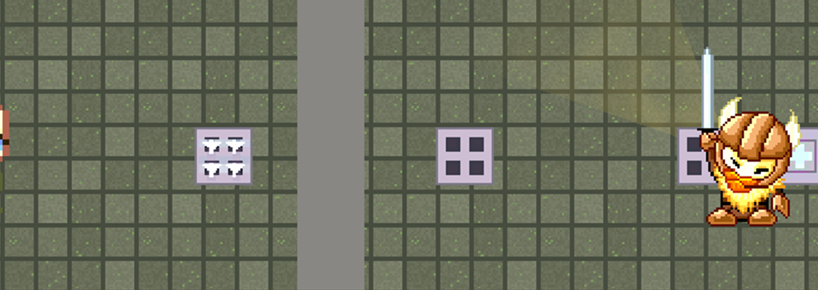
04 · OBSTÁCULO ANIMADO
SpikeTrap: fases, collider y ritmo
Oculta
Subiendo
Clavada
Bajando
0.25 s
1.6 s
0.25 s · collider activo
0.9 s
Solo Clavada mata. Tres sprites se conmutan por código para que fase visual y lógica no se desincronicen.
Trampa 1
Trampa 2
Trampa 3
0 s
1 s
2 s
3 s
Ventanas rojas: letales. Nunca se solapan; los huecos de 0.10 s dejan paso.
11
Notes:
Ciclo de 3 s. El desfase es serializado en un solo prefab. El collider se apaga, no se consulta. Al armarse, Collider2D.Overlap revisa quién ya estaba dentro porque un cuerpo quieto no vuelve a emitir Enter.

Slide 12
05 · ARQUITECTURA
Decisiones que facilitan crecer
Decisión | Qué permite o evita
CollisionLayers, fuente única | Máscaras por intención; ningún prefab rompe la detección dejando un campo vacío
GuardBase + subclases | El ciclo se conserva; cambia solo cómo se mueve el guardia
IInteractable | El jugador pide un contrato, no conoce Lever ni Door
Lógica pura | PhaseAt, ShouldBePressed, Bounce y SnapFacing se prueban sin escena
Contenido generado y validador | Avance reproducible; comprueba capas, matriz y gravedad
La trampa castiga dónde pisas. El guardia castiga que te vean. Juntos hacen leer la sala en dos ejes.
12
Notes:
Elegir dos o tres decisiones, no leer la tabla entera. Las más fuertes son CollisionLayers y la lógica pura separada. GuardStatic y GuardPatrol ya tienen cono de visión y reacción al ruido; la trampa complementa al enemigo.

Slide 13
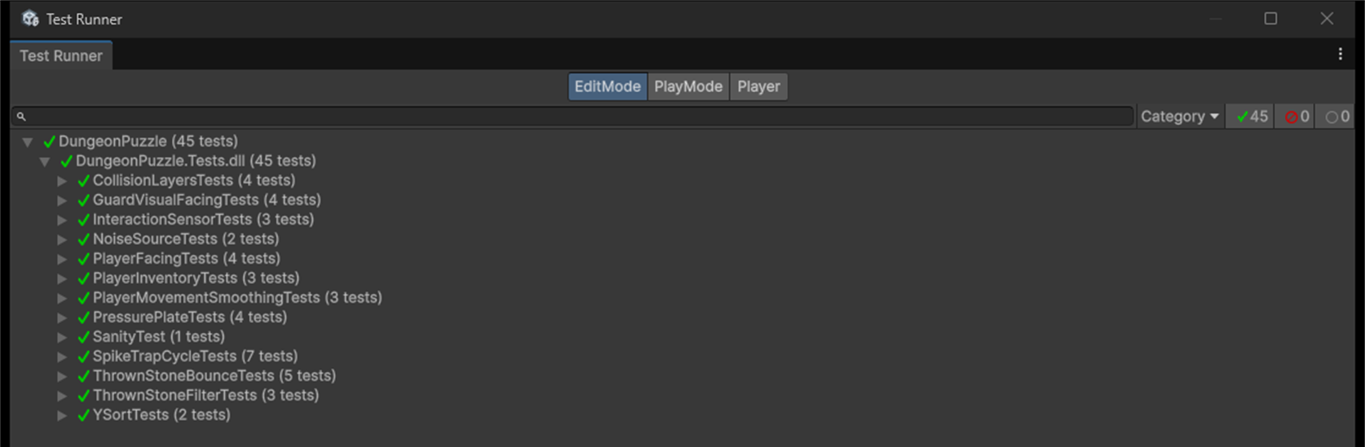
EVIDENCIA TÉCNICA
Lo que se puede comprobar sin abrir el juego
45
30
7
6
casos EditMode
nuevos esta semana
capas de física
salas
Cómo reproducir
1. Unity 6000.5.0b10
2. DungeonPuzzle ▸ Semana 04 ▸ Construir todo
3. Test Runner ▸ EditMode ▸ Run All
4. Play desde Room_Demo · F1 abre el panel de estado
13
Notes:
Los tests EditMode tardan menos de un segundo. Construir todo crea los prefabs, coloca las piezas, construye Room_Demo e imprime el informe de validación.

Slide 14
DEMOSTRACIÓN EN VIVO
Room_Demo: todas las mecánicas en una pantalla
spawn → bloque para deslizar → piedras → trampas → placa + palanca → guardia → puerta → salida
# | Qué se demuestra
1 | Deslizamiento contra el bloque y animación con velocidad real
2 | Piedra al muro: ruido; piedra a puerta cerrada: no atraviesa
3 | Tres trampas desfasadas y F1 muestra la fase
4 | Placa abre y cierra; palanca abre a mano
5 | Contacto por espalda del guardia descubre al héroe
6 | Cruzar la puerta termina en victoria
F1 · PANEL DE ESTADO
velocidad real
estado de guardias
fase de trampas
colliders en placa
~90 segundos. La palanca es el rescate si algo se tuerce en vivo.
14
Notes:
La palanca junto a la placa es el rescate: si algo se tuerce, abre la puerta a mano y la demostración sigue.

Slide 15

CIERRE
Una base que permite seguir creciendo
Con GuardBase e IInteractable ya conectados, lo siguiente no obliga a tocar jugador ni física:
Guardia que persigue
Puerta con dos placas
Trampa sensible al ruido
subclase de GuardBase
composición de PressurePlate
ritmo dependiente de la sala
Organización clara + colisiones controladas + objetos y obstáculos componibles.
¿Preguntas?
15
Notes:
Cerrar conectando con el criterio de la consigna: decisiones de arquitectura que faciliten el crecimiento. Estos ejemplos muestran que las decisiones funcionan.

